Slide 1

용접로봇 자동화
용접로봇팀
김태준, 하현진, 서승훈
정태수, 전재훈

Slide 2
2021 CAI Lab Meeting
용접 불량 검사

Slide 3
1. 이번 주 작업
1-1. 용접 교육 진행
1-2. 필요 물품 점검

Slide 4
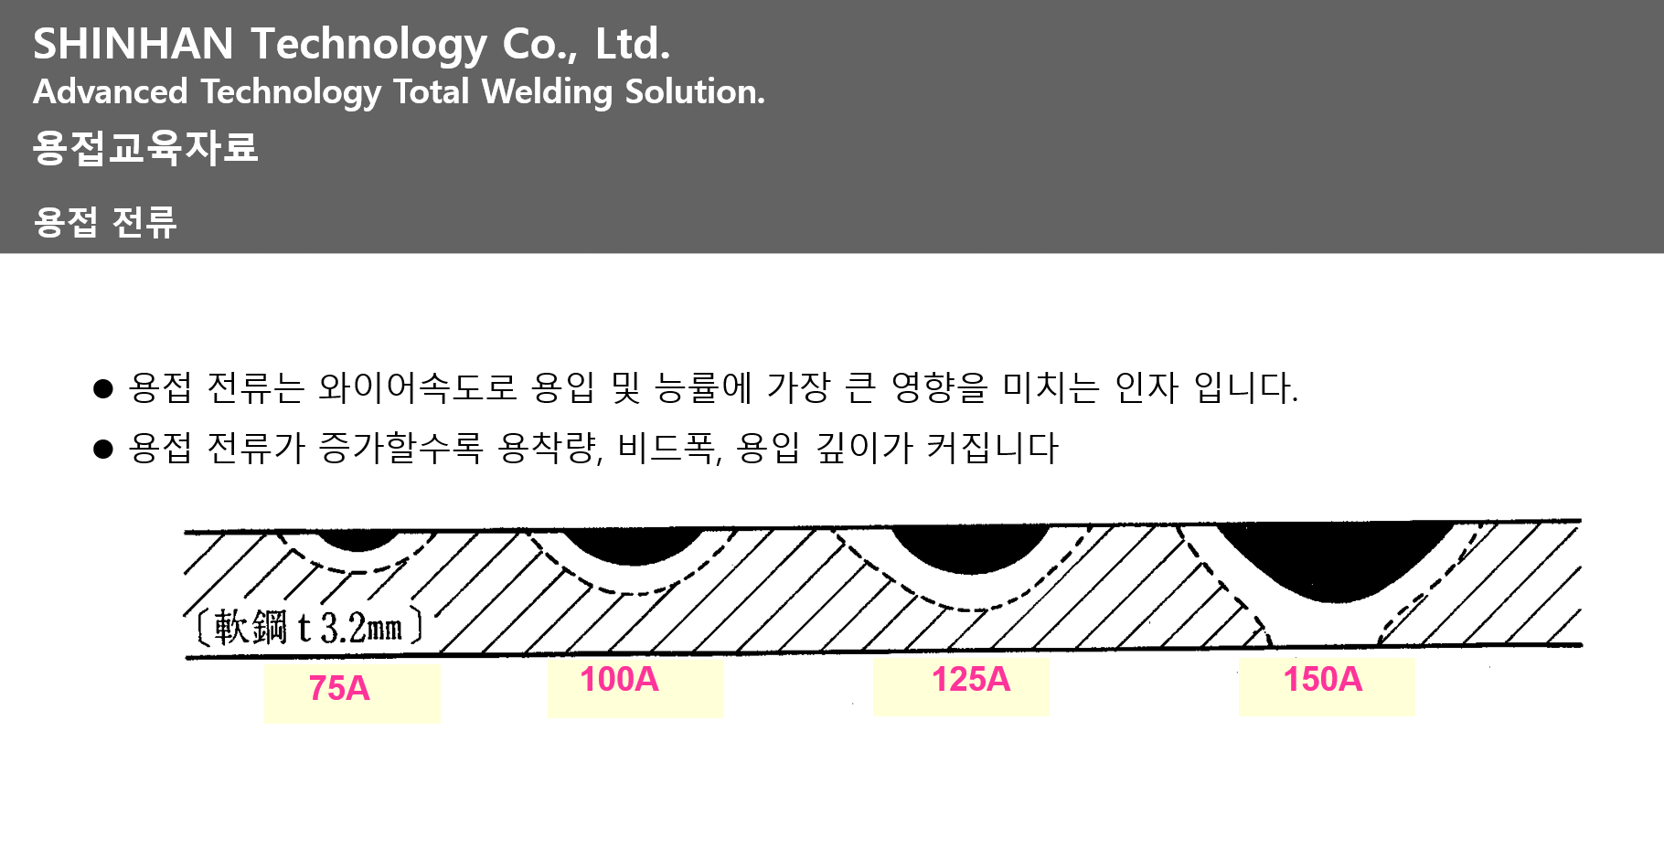
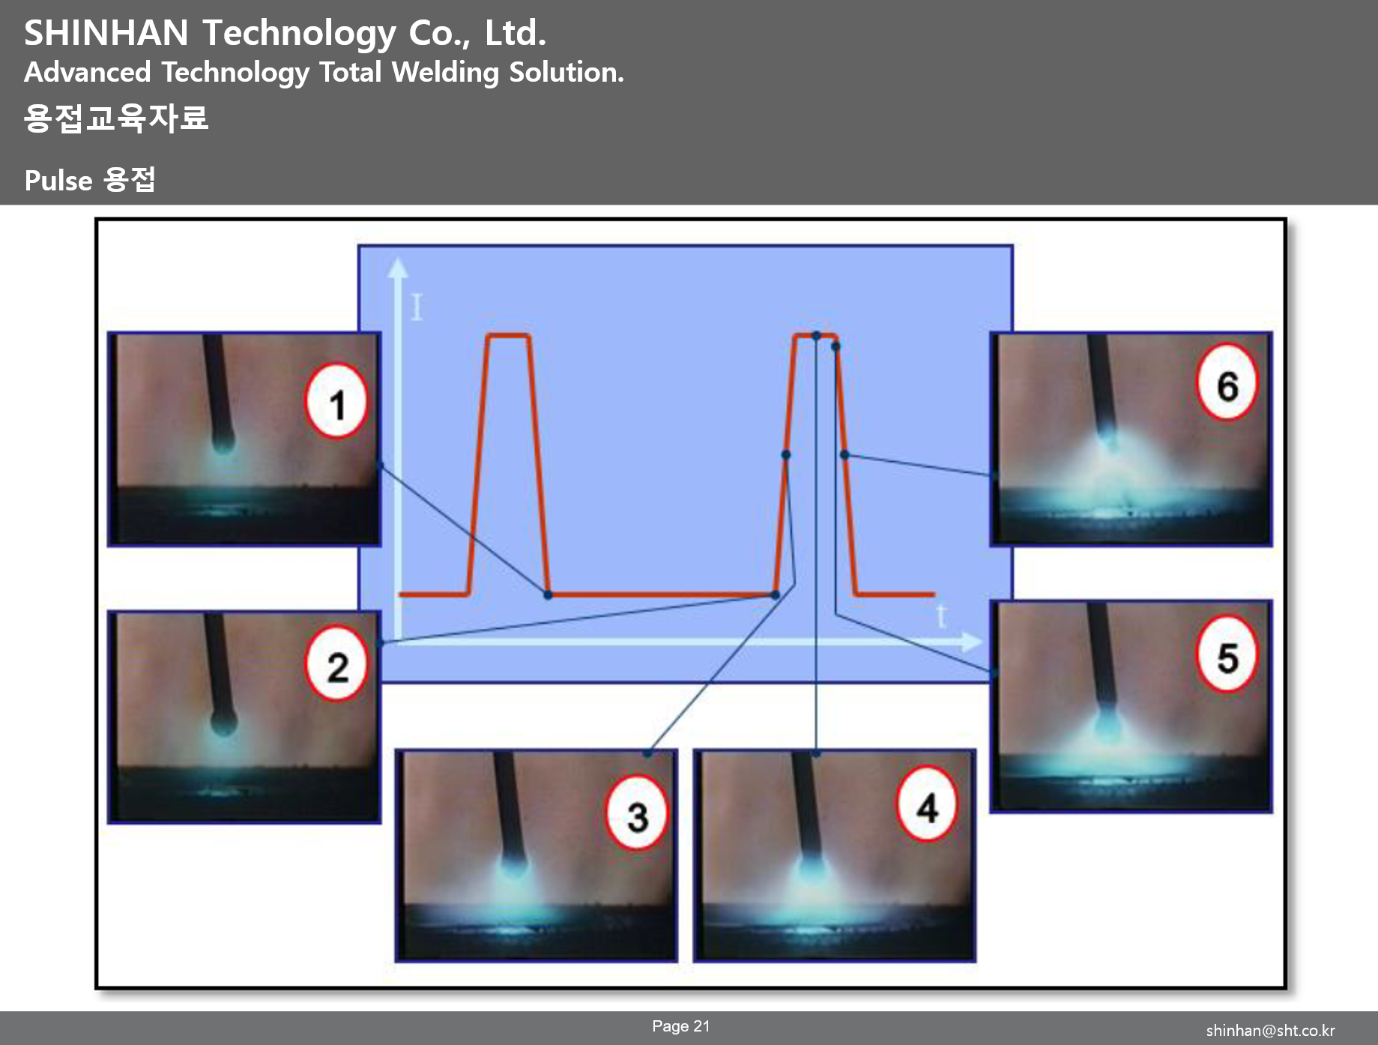
1-1. 용접 교육 진행
1. 용접기 구매처로부터 전문가 초빙 교육
- 8월 13일 오전 9시 30분부터 16시까지 교육 진행
- 올바른 용접에 필요한 전반적인 지식 교육
→ 용접 방식의 종류, 작업 방식 및 결과물의 차이, 전류 및 전압이 미치는 영향
→ 각도에 따른 용접 변화, MIG용접과 Pulse용접의 특징 및 차이 등

Slide 5
1-2. 필요 물품 점검
1. 전문가 부족 품목 점검
1) 용접 쉴드 가스 조성을 위한 Gas의 부족
→ 현재까지 발생한 용접 비드 불량의 주요 원인으로 판명
2) 실험 추가 세팅을 위한 Solid Wire
→ 현재 사용하고 있는 Metal Cored Wire보다 실험에 권장
3) 추가적인 Steel 시편
→ 현재 사용 중인 Pipe보다 가공된 철판형 모재가 실험에 권장
- 관련 기업 조사 후 추가 구매 예정

Slide 6
2021 CAI Lab Meeting
용접 로봇 Calibration

Slide 7
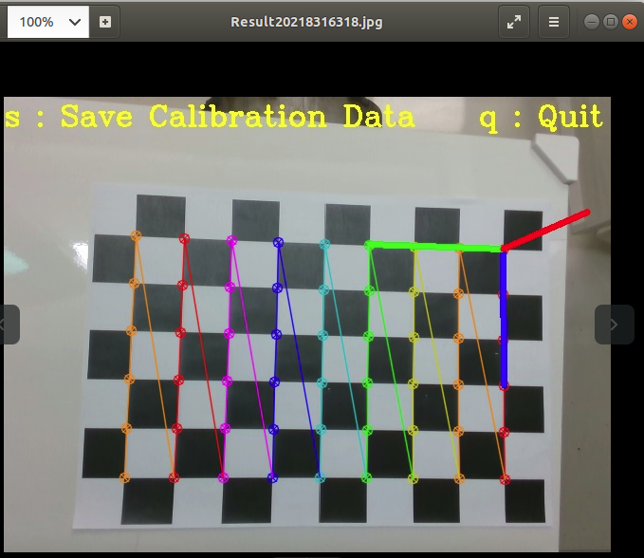
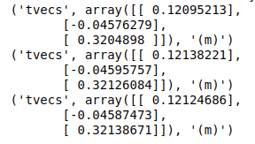
1. Camera Extrinsic Parameter TVEC를 물리적인 값으로 변환
n(I, j, k)
Depth 값
(0, 0, d)
Realsense가 체스판에 내린 수선의 발
n(I, j)
검출된 체스판의 꼭지점
(ni, nj, nk) = (ni, nj, d)
nk가 d임을 이용해서
n값을 구한후, 이어서, ni, nj도 구한다.

Slide 8
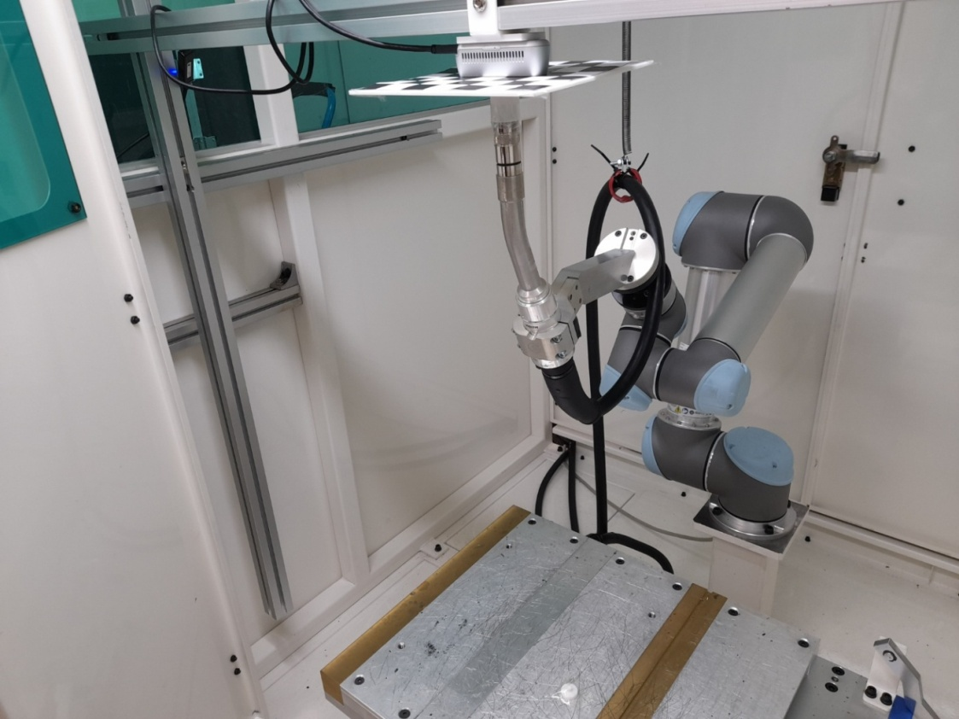
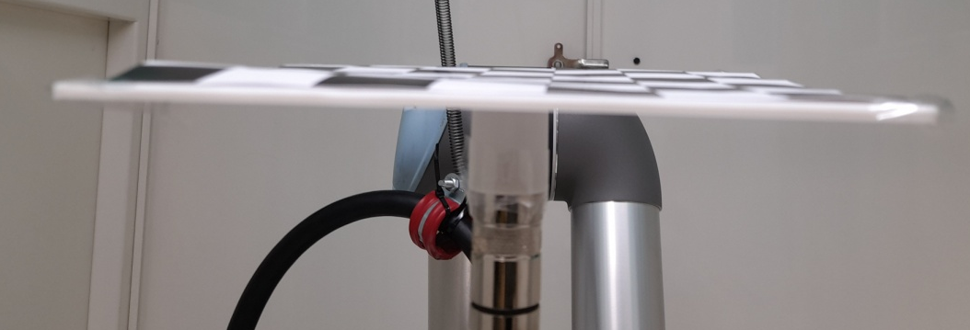
2. Auto Hand Eye Calibration 환경 세팅
End Effector에 장착된 Calibration Board(Chess 판)을 Camera가 있는곳까지 이동시킨 후, UR 로봇 컨트롤러에 있는 값을 기록

Slide 9
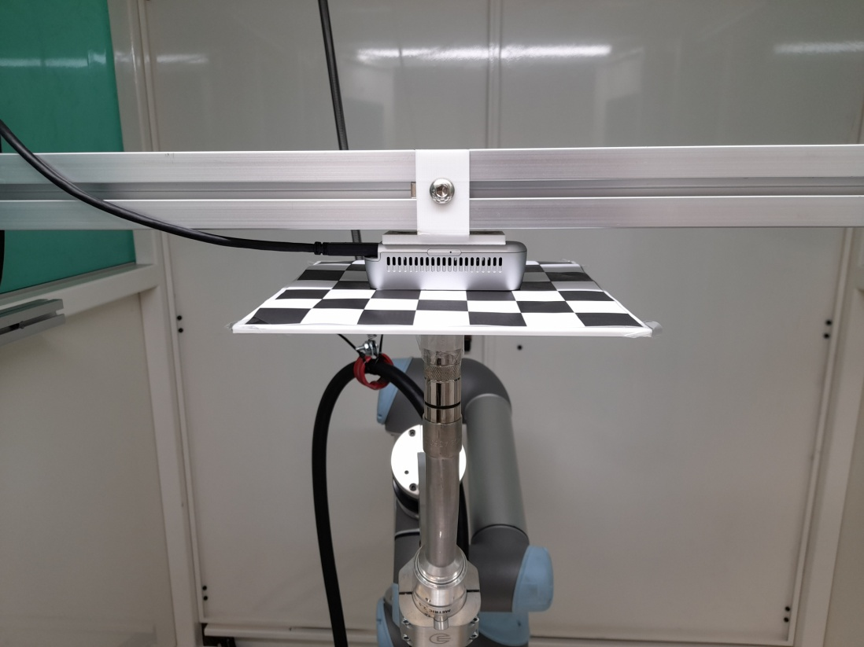
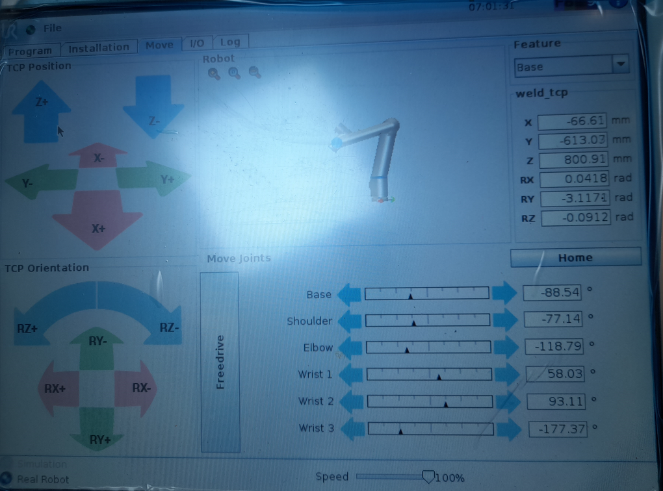
3. Base to Camera Frame Transformation 실제값측정
End Effector에 장착된 Calibration Board(Chess 판)을 Camera가 있는곳까지 이동시킨 후, UR 로봇 컨트롤러에 있는 값을 기록

Slide 10
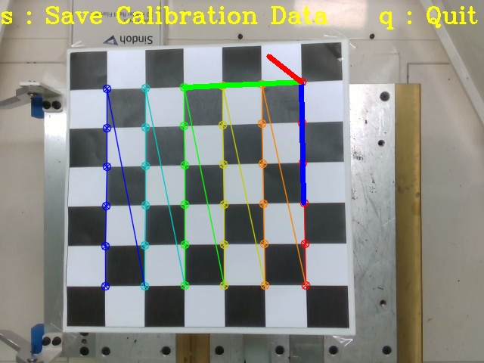
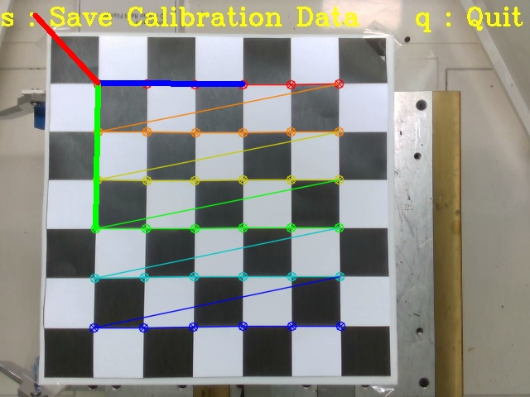
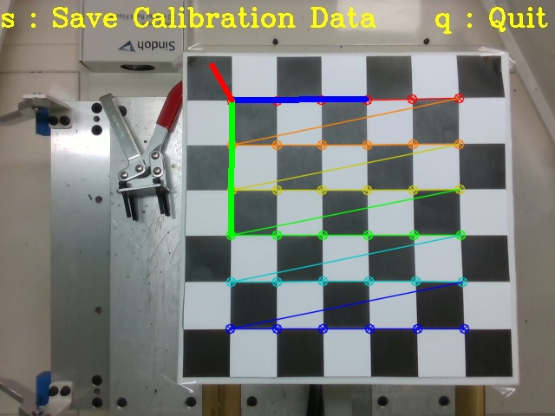
4. Auto Hand to Eye Calibration
이론적으로, 각기 다른 이미지를 이용하더라도, 항상 같은 값이 나와야 한다.

Slide 11
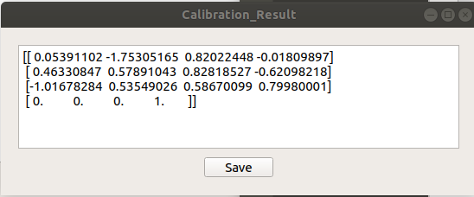
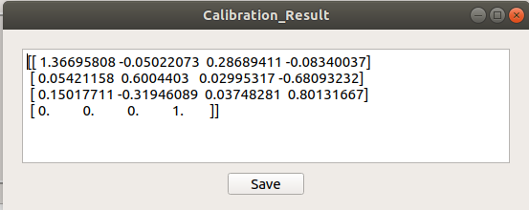

4. Auto Hand to Eye Calibration
Px : -0.0661(m)
Py : -0.61303(m)
Pz : 0.80091(m)
Rx : 0.0418(rad) == 2.3943(degree)
Ry : -3.1171(rad) == -178.5909(degree)
Rz : -0.0912(rad) == -5.2254(degree)
이론적으로, 각기 다른 이미지를 이용하더라도, 항상 같은 값이 나와야 한다.

Slide 12
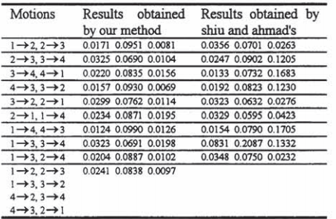
4. Auto Hand to Eye Calibration

Slide 13
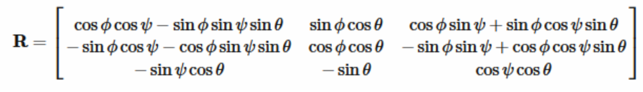
4. Auto Hand to Eye Calibration
Px : -0.0661(m)
Py : -0.61303(m)
Pz : 0.80091(m)
Rx : 0.0418(rad) == 2.3943(degree)
Ry : -3.1171(rad) == -178.5909(degree)
Rz : -0.0912(rad) == -5.2254(degree)

Slide 14
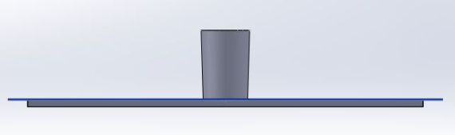
4. Auto Hand to Eye Calibration
Camera Frame에 맞춰서 Ground Truth 값을 다시 측정할 필요

Slide 15
5. 향후계획
Chess Board 부착판을 고려한 값 보정, Camera 프레임 각도
Hand Eye Calibration 각도값 확인을 위해, Rodrigues 표현식 -> 일반 각도(Rx, Ry, Rz)로 변환
Hand Eye Calibration Transformation Matrix 적용방법 탐색 및 구현

Slide 16
감사합니다

